Slide 1
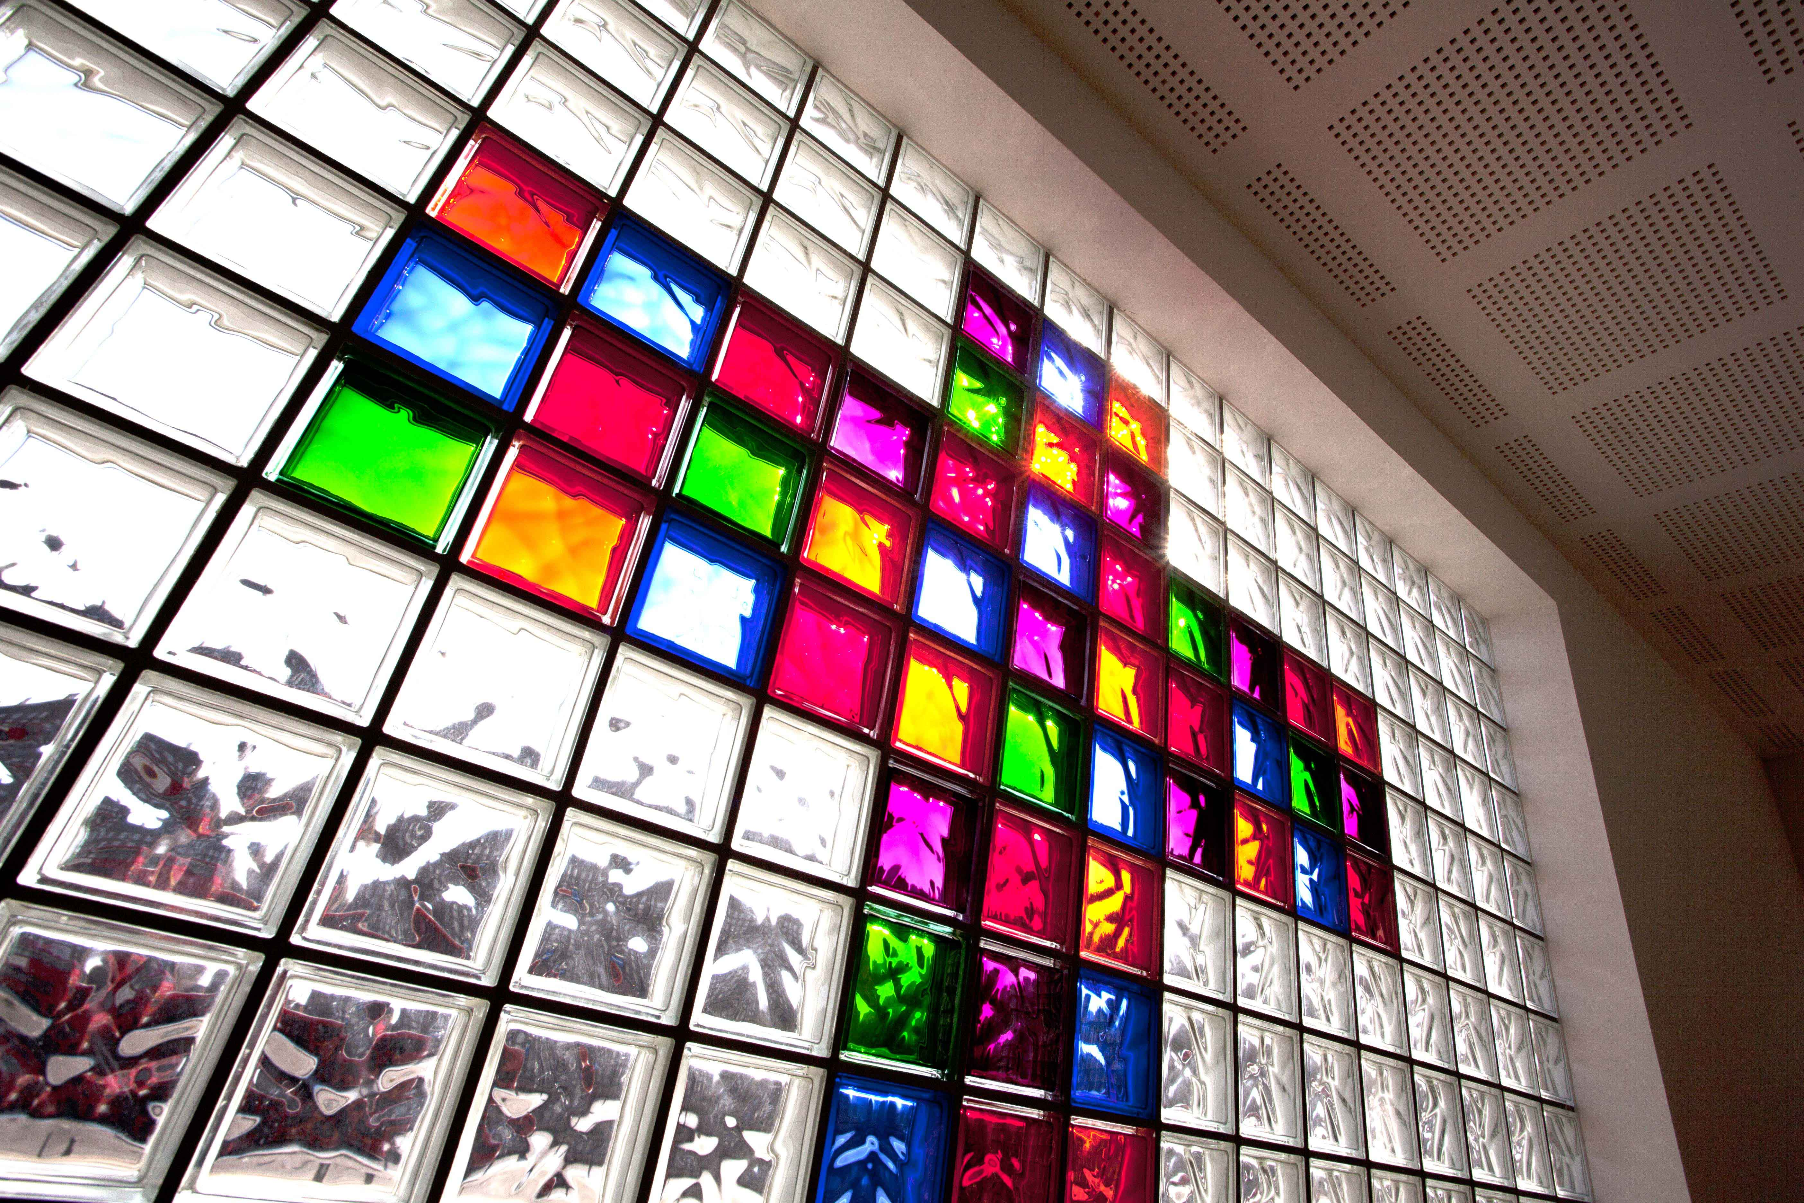

2015-3-22
韦焜墀牧师
Rev Edward Wei
信靠基督耶稣的生命
（罗3：23－26）
倫敦华人浸信会
London Chinese Baptist Church

Slide 2

信靠基督耶稣的生命
今天我们要思想的题目，就是基督教最基本的信仰、主耶稣的福音。
我们会从罗3-5章来研读。

Slide 3
信靠基督耶稣的生命
这信仰和福音，绝对是与别不同
信耶稣是一个「回转」“conversion” metamorphoo (cf 英语metamorphosis蜕变)

Slide 4
信靠基督耶稣的生命
须作一个生命的选择；
不是选择善或选择恶，
而是选择
信靠基督或不信靠。

Slide 5

选择:「立功之法」(律法)
或「信主之法」
罗3:27
既是这样、那里能夸口呢．
没有可夸的了。用何法没有的呢、是用立功之法么．
不是、乃用信主之法。

Slide 6

不能靠律法用立功之法，因为
罗3:23
因为世人都犯了罪、
亏缺了神的荣耀。

Slide 7
不能靠律法用立功之法，因为
罗3:20
所以凡有血气的没有一个、因行律法、能在神面前称义.因为律法本是叫人知罪。

Slide 8

主耶稣完成了的救赎，
就是给罪人的福音。
为义人死、是少有的、为仁人死、或者有敢作的。惟有基督在我们还作罪人的时候为我们死、神的爱就在此向我们显明了。

Slide 9

唯因信而称义。
罗3:26
好在今时显明他的义、使人知道他自己为义、也称信耶稣的人为义。

Slide 10
唯因信而称义。
罗5:1
我们既因信称义、就借着我们的主耶稣基督、得与神相和。

Slide 11
唯因信而称义。
罗5:9-10
现在我们既靠着他的血称义、就更要借着他免去神的忿怒。因为我们作仇敌的时候、且借着神儿子的死、得与神和好、既已和好、就更要因他的生得救了。

Slide 12

选择恩典
罗4:4-5
作工的得工价不算恩典、乃是该得的、惟有不作工的只信称罪人为义的神、他的信就算为义。

Slide 13
选择恩典
罗3:21-24
但如今神的义在律法以外已经显明出来、…就是神的义、因信耶稣基督、加给一切相信的人、并没有分别．24如今却蒙神的恩典、因基督耶稣的救赎、就白白的称义。

Slide 14

因信靠而进入与主结连的的关系，我们在基督里并祂在我们里面的生命
罗5:11
不但如此、我们既借着我主耶稣基督、得与神和好、
也就借着他、以神为乐。

Slide 15

从神创世之前
已定立的救赎计划。
弗1:4-5
就如神从创立世界以前、
在基督里拣选了我们、
使我们在他面前成为圣洁、无有瑕疵．

Slide 16
从神创世之前
已定立的救赎计划。
又因爱我们、
就按着自己意旨所喜悦的、豫定我们、
借着耶稣基督得儿子的名分、

Slide 17
圣经
(新旧「约」圣经)
有两个神与人之间盟约covenant。

Slide 18

(1) 「西乃山之约」
申5:2-3, 29, 33
耶和华我们的神在何烈山与我们立约。这约不是与我们列祖立的、乃是与我们今日在这里存活之人立的。

Slide 19
(1) 「西乃山之约」
29 惟愿他们存这样的心、
敬畏我、常遵守我的一切诫命、使他们和他们的子孙、永远得福。

Slide 20
(1) 「西乃山之约」
33 耶和华你们神所吩咐你们行的、你们都要去行、
使你们可以存活得福、并使你们的日子、在所要承受的地上、得以长久。

Slide 21
(1) 「西乃山之约」
申31:16-18, 24-26
耶和华又对摩西说、你必和你列祖同睡．这百姓要起来、在他们所要去的地上、在那地的人中、随从外邦神行邪淫、离弃我、违背我与他们所立的约。

Slide 22
(1) 「西乃山之约」
那时我的怒气必向他们发作、我也必离弃他们、…以致他们被吞灭．并有许多的祸患灾难临到他们、那日他们必说、这些祸患临到我们、岂不是因我们的神不在我们中间么。…

Slide 23
(1) 「西乃山之约」
摩西将这律法的话写在书上、及至写完了、25 就吩咐抬耶和华约柜的利未人说、将这律法书放在耶和华你们神的约柜旁、可以在那里见证以色列人的不是．

Slide 24
(1) 「西乃山之约」
因为我知道你们是悖逆的、是硬着颈项的、我今日还活着与你们同在、你们尚且悖逆耶和华、何况我死后呢。

Slide 25

(2)恩典、唯因信称义之约
创3:15
我又要叫你和女人彼此为仇、你的后裔和女人的后裔、也彼此为仇．女人的后裔[seed单数]要伤你的头、你要伤他[NB 不是他的后裔]的脚跟。

Slide 26
(2)恩典、唯因信称义之约
亚伯拉罕
罗4:3
经上说什么呢．说、
『亚伯拉罕信神、这就算为他的义。』

Slide 27
(2)恩典、唯因信称义之约
献祭，尤其是赎罪祭

Slide 28
(2)恩典、唯因信称义之约
大卫
罗4:7-8
他说、『得赦免其过、遮盖其罪的、这人是有福的。主不算为有罪的、这人是有福的。』

Slide 29
(2)恩典、唯因信称义之约
众先知，例如：结36:25-26 我必用清水洒在你们身上、你们就洁净了．我要洁净你们、使你们脱离一切的污秽、弃掉一切的偶像。

Slide 30
(2)恩典、唯因信称义之约
我也要赐给你们一个新心、将新灵放在你们里面．又从你们的肉体中除掉石心、
赐给你们肉心。

Slide 31
(2)恩典、唯因信称义之约
众先知，例如：赛53:5-6
那知他为我们的过犯受害、为我们的罪孽压伤．因他受的刑罚我们得平安．因他受的鞭伤我们得医治。我们都如羊走迷、各人偏行己路．耶和华使我们众人的罪孽都归在他身上。…

Slide 32
(2)恩典、唯因信称义之约
众先知，例如：耶31:33-34 耶和华说、那些日子以后、我与以色列家所立的约、乃是这样．我要将我的律法放在他们里面、写在他们心上．我要作他们的神、他们要作我的子民。

Slide 33
(2)恩典、唯因信称义之约
他们各人不再教导自己的邻舍、和自己的弟兄、说、你该认识耶和华．因为他们从最小的、到至大的、都必认识我．我要赦免他们的罪孽、不再记念他们的罪恶．这是耶和华说的

Slide 34
(2)恩典、唯因信称义之约
来11章
11:39 这些人都是因信得了美好的证据、却仍未得着所应许的．12:1 我们既有这许多的见证人、如同云彩围着我们、…

Slide 35
信靠基督或不信靠

Slide 36
信靠基督耶稣的生命
信耶稣-「回转」
生命的选择:
不是选择善或选择恶，
而是选择
信靠基督或不信靠。

Slide 37
因信靠而(进入)与主结连的的关系，我们在基督里并祂在我们里面的生命
罗5:11
不但如此、我们既借着我主耶稣基督、得与神和好、
也就借着他、以神为乐。

Slide 38

It's So Sweet to Trust in Jesus
信靠耶稣真是甜美
诗集：世纪颂讚，323

Slide 39


信靠耶稣真是甜美，
只要信靠主恩言；
只要站在主应许上，
信靠主蒙福无边。
耶稣，耶稣，何等可靠，
多少事上已證明！
耶稣，耶稣，宝贵耶稣，
愿我信心更坚定。

Slide 40
信靠耶稣何等甜美，
只要信靠主宝血；
只要凭著纯一信心，
能洗罪污白如雪。
耶稣，耶稣，何等可靠，
多少事上已證明！
耶稣，耶稣，宝贵耶稣，
愿我信心更坚定。

Slide 41
信靠耶稣确实甜美，
污秽本性即停止；
得著耶稣得著一切，
生命喜乐和安息。
耶稣，耶稣，何等可靠，
多少事上已證明！
耶稣，耶稣，宝贵耶稣，
愿我信心更坚定。

Slide 42
我真快乐我信靠你，
你是我救主良友；
我深信你与我同在，
从今时直到永久。
耶稣，耶稣，何等可靠，
多少事上已證明！
耶稣，耶稣，宝贵耶稣，
愿我信心更坚定。

Slide 43

信靠耶稣真是甜美

